Slide 1
Style Man
Homem de estilo

Slide 2
Linguagens de Programação
CSS
JavaScript
Sass
PHP

Slide 3
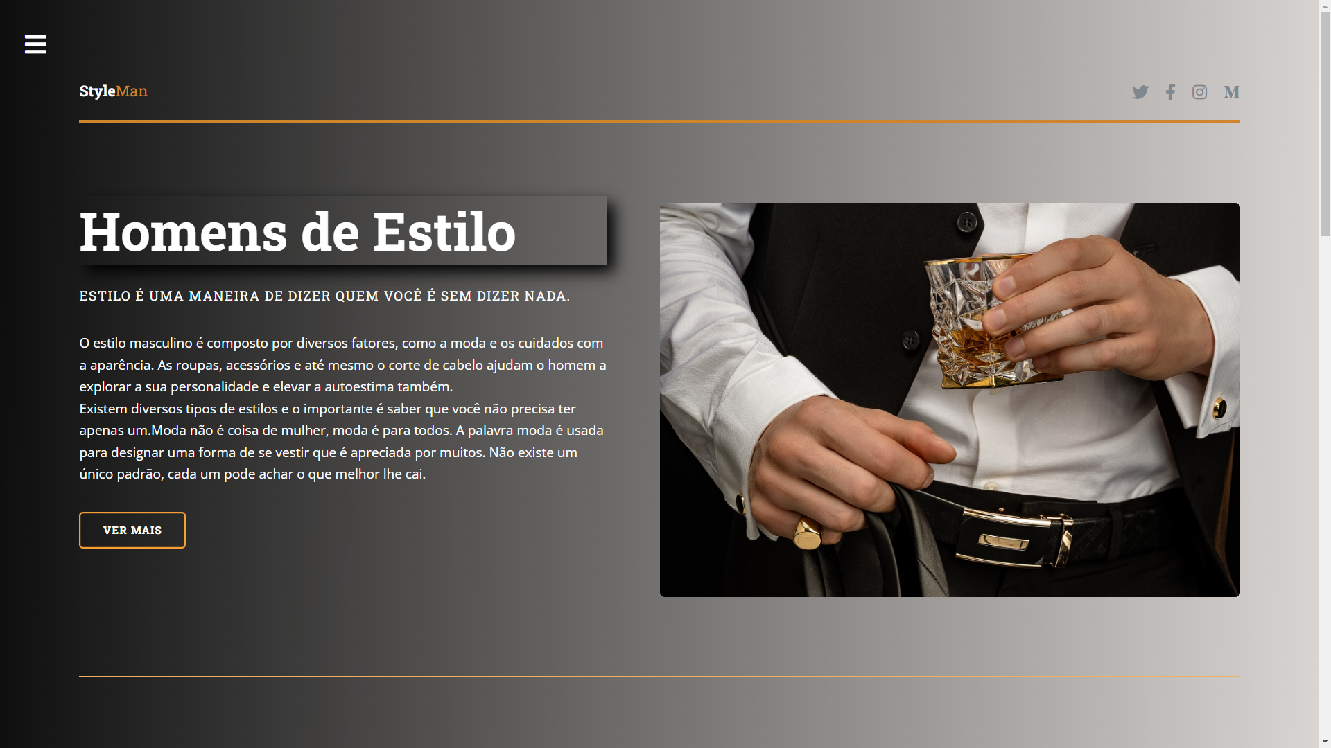

Slide 4


Slide 5
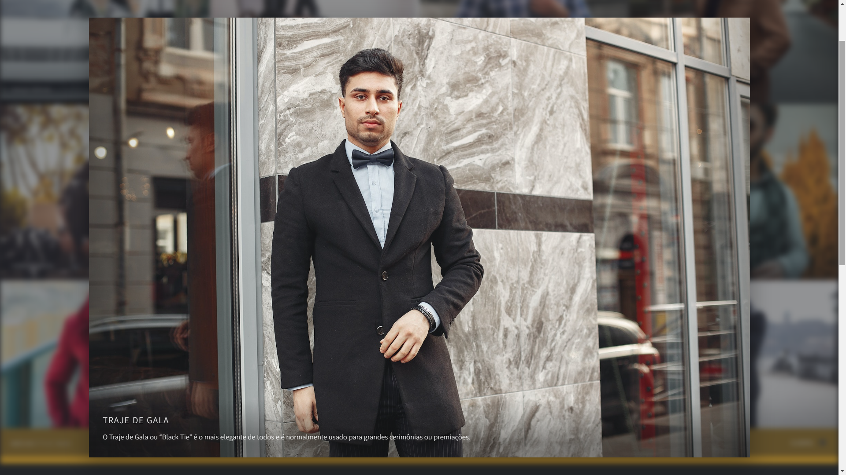

Slide 6


Slide 7


Slide 8


Slide 9
Obrigado!
Marcos/Matheus

